Slide 1
Optimización
Modelado, Optimización y Simulación
Profesor
Germán Montoya
Oficina ML648

Slide 2
Algoritmos (Heurísticas) a usar en Simulación
Qué es una Heurística?
Es un procedimiento algoritmico lógico e intuitivo que busca solucionar un problema de forma rápida que se aproxime al óptimo del modelo matemático.
No garantiza encontrar siempre el óptimo.
Si el algoritmo SIEMPRE encuentra el óptimo, a este algoritmo se le denomina Algoritmo Exacto.

Slide 3
Algoritmos a usar en Simulación
Árbol de costo mínimo o Mínimo árbol de recubrimiento (Minimum Spanning Tree):
Algoritmo de Kruskal (Algoritmo Exacto):
begin
Ordenar arcos a₁, … a_{m} en orden creciente según el costo
T = { } %conjunto de arcos del arbol a encontrar
for i = 1 to m
if T + a_{i} no forma un ciclo then
T = T + a_{i}
end
end
end
0
4
6
1
7
4
4
3
3
5
2
3
2

Slide 4
Algoritmos a usar en Simulación
Árbol de costo mínimo:
Algoritmo de Kruskal:
begin
Ordenar arcos a₁, … a_{m} en orden creciente según el costo
T = { } %conjunto de arcos del arbol a encontrar
for i = 1 to m
if T + a_{i} no forma un ciclo then
T = T + a_{i}
end
end
end
0
4
6
1
7
4
4
3
3
5
2
3
2

Slide 5
Algoritmos a usar en Simulación
Árbol de costo mínimo:
Algoritmo de Prim (Algoritmo Exacto):
begin
N = {0, 1, 2, 3, 4}
S = {1}; %conjunto de nodos a analizar
T = { }; %conjunto de arcos del arbol a encontrar
while S ≠ N do
encontrar arco(i,j) de mínimo costo
de S a N – S
añadir nodo j a S
añadir (i,j) a T
end
end
0
4
6
1
7
4
4
3
3
5
2
3
2

Slide 6
Algoritmos a usar en Simulación
Árbol de costo mínimo:
La solución del algoritmo de Kruskal no necesariamente arroja la misma solución del algoritmo de Prim:
Sin embargo, deben arrojar el mismo óptimo.

Slide 7
Algoritmos a usar en Simulación
Árbol de costo mínimo (ver appKruskal.m y kruskal.m):
8
15
5
13
16
13
1
4
14
12
12
14
14
2
16
3
14
7
15
6
8
5
1
4
2
3
7
6

Slide 8
Algoritmos a usar en Simulación
Árbol de costo mínimo:
8
15
5
13
16
13
1
4
14
12
12
14
14
2
16
3
14
7
15
6
8
5
1
4
2
3
7
6

Slide 9
Algoritmos a usar en Simulación
Árbol de costo mínimo:
8
15
5
13
16
13
1
4
14
12
12
14
14
2
16
3
14
7
15
6
8
5
1
4
2
3
7
6

Slide 10
Algoritmos a usar en Simulación
Árbol de costo mínimo:
8
15
5
13
16
13
1
4
14
12
12
14
14
2
16
3
14
7
15
6
8
5
1
4
2
3
7
6

Slide 11
Algoritmos a usar en Simulación
Árbol de costo mínimo:
8
15
5
13
16
13
1
4
14
12
12
14
14
2
16
3
14
7
15
6
8
5
1
4
2
3
7
6

Slide 12
Algoritmos a usar en Simulación
Árbol de costo mínimo:
8
15
5
13
16
13
1
4
14
12
12
14
14
2
16
3
14
7
15
6
8
5
1
4
2
3
7
6

Slide 13
Algoritmos a usar en Simulación
Árbol de costo mínimo:
8
15
5
13
16
13
1
4
14
12
12
14
14
2
16
3
14
7
15
6
8
5
1
4
2
3
7
6

Slide 14
Algoritmos a usar en Simulación
Árbol de costo mínimo:
8
15
5
13
16
13
1
4
14
12
12
14
14
2
16
3
14
7
15
6
8
5
1
4
2
3
7
6

Slide 15
Algoritmos a usar en Simulación
Árbol de costo mínimo:
8
15
5
13
16
13
1
4
14
12
12
14
14
2
16
3
14
7
15
6
8
5
1
4
Kruskal: El Peso del
Árbol = 93
2
3
7
6

Slide 16
Algoritmos a usar en Simulación
Árbol de costo mínimo (ver appPrim.m y prim.m):
8
15
5
13
16
13
1
4
14
12
12
14
14
2
16
3
14
7
15
6
8
5
1
4
2
3
7
6

Slide 17
Algoritmos a usar en Simulación
Árbol de costo mínimo:
8
15
5
13
16
13
1
4
14
12
12
14
14
2
16
3
14
7
15
6
8
5
1
4
2
3
7
6

Slide 18
Algoritmos a usar en Simulación
Árbol de costo mínimo:
8
15
5
13
16
13
1
4
14
12
12
14
14
2
16
3
14
7
15
6
8
5
1
4
2
3
7
6

Slide 19
Algoritmos a usar en Simulación
Árbol de costo mínimo:
8
15
5
13
16
13
1
4
14
12
12
14
14
2
16
3
14
7
15
6
8
5
1
4
2
3
7
6

Slide 20
Algoritmos a usar en Simulación
Árbol de costo mínimo:
8
15
5
13
16
13
1
4
14
12
12
14
14
2
16
3
14
7
15
6
8
5
1
4
2
3
7
6

Slide 21
Algoritmos a usar en Simulación
Árbol de costo mínimo:
8
15
5
13
16
13
1
4
14
12
12
14
14
2
16
3
14
7
15
6
8
5
1
4
2
3
7
6

Slide 22
Algoritmos a usar en Simulación
Árbol de costo mínimo:
8
15
5
13
16
13
1
4
14
12
12
14
14
2
16
3
14
7
15
6
8
5
1
4
2
3
7
6

Slide 23
Algoritmos a usar en Simulación
Árbol de costo mínimo:
8
15
5
13
16
13
1
4
14
12
12
14
14
2
16
3
14
7
15
6
8
5
1
4
Prim: El Peso del
Árbol = 93
2
3
7
6

Slide 24
Actividad en Casa
Comparar los resultados de los algoritmos de Prim y Kruskal vs el modelo matemático visto en el capítulo 1.

Slide 25
Algoritmos a usar en Simulación
Camino más corto 1-1:
Algoritmo de Dijkstra:
Pseudocódigo:
Algoritmo Dijkstra
N: conjunto de nodos; V: conjunto de nodos visitados; s: nodo fuente;
V = {s}; V’ = N – {s};
d(i) ⬅ ∞ para cada nodo i Є N;
d(s) ⬅ 0 y pred(s) ⬅ No determinado;
while |V| < |N|
Para cada Arco(i,j) existente donde i Є V, j Є V’
d(j)=d(i) + c(i,j)
pred(j)=i
Si d(j) < d(j) anterior
Actualizamos d(j) y pred(j)
V = V U {j} para el cual d(j)=min{d(j) tal que j Є V’}
end while
End Algoritmo

Slide 26
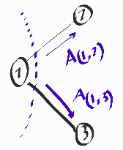
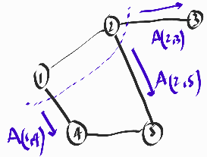
Algoritmos a usar en Simulación
Camino más corto 1-1
Tip: Los arcos existentes los detectamos de manera similar a como hicimos con el Algoritmo de Prim.

Slide 27
Algoritmos a usar en Simulación
Camino más corto 1-1
B
C
7
2
3
E
3
2
2
A
F
D
1
6
4
2
2
G
H
Inicializar
Distancia y nodo
predecesor
B (inf,-)
C (inf,-)
E (inf,-)
A
F (inf,-)
D (inf,-)
G (inf,-)
H (inf,-)

Slide 28
Algoritmos a usar en Simulación
Camino más corto 1-1
B
C
7
2
3
E
3
2
2
A
F
D
1
6
4
2
2
G
H
1er. Paso
B (2,A)
C (inf,-)
E (inf,-)
A
F (inf,-)
D (inf,-)
G (6,A)
H (inf,-)

Slide 29
Algoritmos a usar en Simulación
Camino más corto 1-1:
B
C
7
2
3
E
3
2
2
A
F
D
1
6
4
2
2
G
H
2do. Paso
B (2,A)
C (9,B)
E (4,B)
A
F (inf,-)
D (inf,-)
G (6,A)
H (inf,-)

Slide 30
Algoritmos a usar en Simulación
Camino más corto 1-1:
B
C
7
2
3
E
3
2
2
A
F
D
1
6
4
2
2
G
H
3er. Paso
B (2,A)
C (9,B)
E (4,B)
A
F (6,E)
D (inf,-)
G (5,E)
H (inf,-)

Slide 31
Algoritmos a usar en Simulación
Camino más corto 1-1:
B
C
7
2
3
E
3
2
2
A
F
D
1
6
4
2
2
G
H
4to. Paso
B (2,A)
C (9,B)
E (4,B)
A
F (6,E)
D (inf,-)
G (5,E)
H (9,G)

Slide 32
Algoritmos a usar en Simulación
Camino más corto 1-1:
B
C
7
2
3
E
3
2
2
A
F
D
1
6
4
2
2
G
H
5to. Paso
B (2,A)
C (9,B)
E (4,B)
A
F (6,E)
D (inf,-)
G (5,E)
H (8,F)

Slide 33
Algoritmos a usar en Simulación
Camino más corto 1-1:
B
C
7
2
3
E
3
2
2
A
F
D
1
6
4
2
2
G
H
6to. Paso
B (2,A)
C (9,B)
E (4,B)
A
F (6,E)
D (10,H)
G (5,E)
H (8,F)

Slide 34
Algoritmos a usar en Simulación
Camino más corto 1-1:
B
C
7
2
3
E
3
2
2
A
F
D
1
6
4
2
2
G
H
Último Paso
B (2,A)
C (9,B)
E (4,B)
A
F (6,E)
D (10,H)
G (5,E)
H (8,F)

Slide 35
Algoritmos a usar en Simulación
Algoritmo de Dijkstra:
Probar el algoritmo de dijkstra (ejAppDijkstra.m) desde el nodo fuente 1 hasta el resto de nodos.
Que sucede si queremos ir desde el nodo 7 hasta el nodo 4?
Actividad en clase: resuelva manualmente el caso usando el pseudocódigo del algoritmo de Dijkstra.
2 (2,1)
3 (9,2)
7
2
2
3
3
5 (4,2)
2
1
6 (6,5)
4 (10,8)
1
6
2
2
4
7 (5,5)
8 (8,6)

Slide 36
Algoritmos a usar en Simulación
Problema del Flujo Máximo:
Algoritmo de Ford Fulkerson:
Es un algoritmo exacto que resuelve el problema del flujo máximo.
Ejemplo:
Nodo origen: O
Nodo destino: T
U(i,j): máxima capacidad
de flujo del enlace (i,j).
Objetivo: enviar la mayor
cantidad de flujo de O a T.
5
d
a
6
T
U(i,j)=8
4
f
4
c
2
O
3
6
3
2
5
4
e
b

Slide 37
Algoritmos a usar en Simulación
Problema del Flujo Máximo:
Algoritmo de Ford Fulkerson:
Es un algoritmo exacto que resuelve el problema del flujo máximo.
Ejemplo:
Paso 1:
-Añadimos las capacidades usadas de cada enlace al final de cada enlace. Por defecto, todas
las capacidades usadas valen 0.
0
d
6
a
5
0
0
4
T
f
0
0
0
4
0
8
c
2
0
O
3
2
5
3
0
0
e
6
0
b
0
4

Slide 38
Algoritmos a usar en Simulación
Problema del Flujo Máximo:
Algoritmo de Ford Fulkerson:
Es un algoritmo exacto que resuelve el problema del flujo máximo.
Ejemplo:
Paso 2:
-Determinamos una trayectoria de aumento. Es decir, un camino de O a T con el mayor flujo posible.
-Calculamos la capacidad de la trayectoria de aumento:
Min{8,5,6}=5
0
d
6
a
5
0
0
4
T
f
0
0
0
4
0
8
c
2
0
O
3
2
5
3
0
0
e
6
0
b
0
4

Slide 39
Algoritmos a usar en Simulación
Problema del Flujo Máximo:
Algoritmo de Ford Fulkerson:
Es un algoritmo exacto que resuelve el problema del flujo máximo.
Ejemplo:
Paso 2:
-Determinamos una trayectoria de aumento. Es decir, un camino de O a T con el mayor flujo posible.
-Calculamos la capacidad de la trayectoria de aumento (máximo flujo que podría enviarse):
Min{8,5,6}=5
-Actualizamos el grafo.
-Actualizamos el flujo total de O a T: 5
5
d
1
a
0
5
5
4
T
f
0
0
0
4
0
3
c
2
0
O
3
2
5
3
0
0
e
6
0
b
0
4

Slide 40
Algoritmos a usar en Simulación
Problema del Flujo Máximo:
Algoritmo de Ford Fulkerson:
Es un algoritmo exacto que resuelve el problema del flujo máximo.
Ejemplo:
Paso 3:
-Determinamos una trayectoria de aumento. Es decir, un camino de O a T con el mayor flujo posible.
-Calculamos la capacidad de la trayectoria de aumento (máximo flujo que podría enviarse):
Min{5,4,6}=4
5
d
1
a
0
5
5
4
T
f
0
0
0
4
0
3
c
2
0
O
3
2
5
3
0
0
e
6
0
b
0
4

Slide 41
Algoritmos a usar en Simulación
Problema del Flujo Máximo:
Algoritmo de Ford Fulkerson:
Es un algoritmo exacto que resuelve el problema del flujo máximo.
Ejemplo:
Paso 3:
-Determinamos una trayectoria de aumento. Es decir, un camino de O a T con el mayor flujo posible.
-Calculamos la capacidad de la trayectoria de aumento (máximo flujo que podría enviarse):
Min{5,4,6}=4
-Actualizamos el grafo.
-Actualizamos el flujo total de O a T:
5 + 4 = 9
5
d
1
a
0
5
5
4
T
f
0
0
0
4
4
3
c
2
0
O
3
2
1
3
0
0
e
2
4
b
4
0

Slide 42
Algoritmos a usar en Simulación
Problema del Flujo Máximo:
Algoritmo de Ford Fulkerson:
Es un algoritmo exacto que resuelve el problema del flujo máximo.
Ejemplo:
Paso 4:
-Determinamos una trayectoria de aumento. Es decir, un camino de O a T con el mayor flujo posible.
-Calculamos la capacidad de la trayectoria de aumento (máximo flujo que podría enviarse):
Min{3,4,2,4}=2
5
d
1
a
0
5
5
4
T
f
0
0
0
4
4
3
c
2
0
O
3
2
1
3
0
0
e
2
4
b
4
0

Slide 43
Algoritmos a usar en Simulación
Problema del Flujo Máximo:
Algoritmo de Ford Fulkerson:
Es un algoritmo exacto que resuelve el problema del flujo máximo.
Ejemplo:
Paso 4:
-Determinamos una trayectoria de aumento. Es decir, un camino de O a T con el mayor flujo posible.
-Calculamos la capacidad de la trayectoria de aumento (máximo flujo que podría enviarse):
Min{3,4,2,4}=2
-Actualizamos el grafo.
-Actualizamos el flujo total de O a T:
5 + 4 + 2 = 11
5
d
1
a
0
7
5
2
T
f
2
2
2
2
4
1
c
0
0
O
3
2
1
3
0
0
e
2
4
b
4
0

Slide 44
Algoritmos a usar en Simulación
Problema del Flujo Máximo:
Algoritmo de Ford Fulkerson:
Es un algoritmo exacto que resuelve el problema del flujo máximo.
Ejemplo:
Paso 5:
-Determinamos una trayectoria de aumento. Es decir, un camino de O a T con el mayor flujo posible.
-Calculamos la capacidad de la trayectoria de aumento (máximo flujo que podría enviarse):
Min{1,2,2,3,2}=1
5
d
1
a
0
7
5
2
T
f
2
2
2
2
4
1
c
0
0
O
3
2
1
3
0
0
e
2
4
b
4
0

Slide 45
Algoritmos a usar en Simulación
Problema del Flujo Máximo:
Algoritmo de Ford Fulkerson:
Es un algoritmo exacto que resuelve el problema del flujo máximo.
Ejemplo:
Paso 5:
-Determinamos una trayectoria de aumento. Es decir, un camino de O a T con el mayor flujo posible.
-Calculamos la capacidad de la trayectoria de aumento (máximo flujo que podría enviarse):
Min{1,2,2,3,2}=1
-Actualizamos el grafo.
-Actualizamos el flujo total de O a T:
5 + 4 + 2 + 1 = 12
5
d
1
a
0
8
5
1
T
f
3
3
2
1
4
0
c
0
1
O
3
1
1
2
0
1
e
2
4
b
4
0

Slide 46
Algoritmos a usar en Simulación
Problema del Flujo Máximo:
Algoritmo de Ford Fulkerson:
Es un algoritmo exacto que resuelve el problema del flujo máximo.
Ejemplo:
Paso 6:
-Buscamos una nueva trayectoria de aumento. Como no hay, entonces hemos llegado al final del algoritmo.
Conclusión: el máximo flujo que puede ir de O a T es 12.
5
d
1
a
0
8
5
1
T
f
3
3
2
1
4
0
c
0
1
O
3
1
1
2
0
1
e
2
4
b
4
0

Slide 47
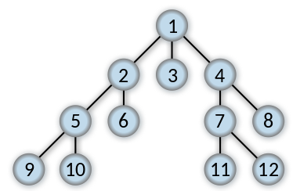
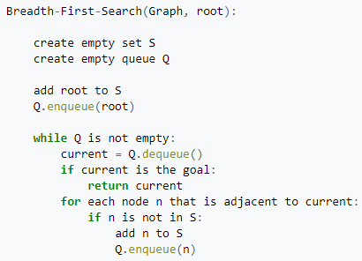
Algoritmos a usar en Simulación
BFS(Breadth First Search)
Ver ‘BFS_DFS_BestFS.zip’.
Es útil para recorrer grafos.
No tiene en cuenta los costos del grafo.
No garantiza encontrar el óptimo.
Los números en los nodos indican el orden en
el cual se van encontrando los nodos.

Slide 48
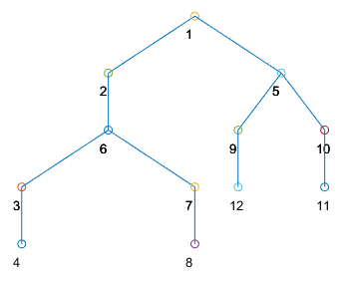
Algoritmos a usar en Simulación
BFS(Breadth First Search)
Ejecutar el archivo appBFS.m

Slide 49
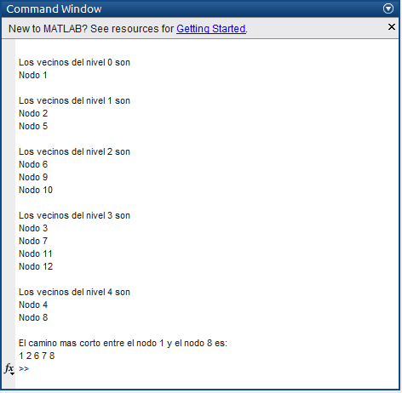
Algoritmos a usar en Simulación
BFS(Breadth First Search)
Ejecutar el archivo appBFS.m

Slide 50
Algoritmos a usar en Simulación
BFS(Breadth First Search)
Ejecutar el archivo appBFS.m
Qué sucede si s=1 y d=2?

Slide 51
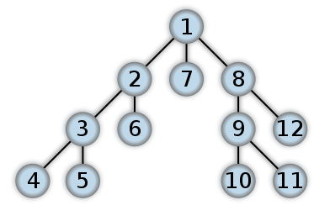

Algoritmos a usar en Simulación
DFS(Depth First Search)
Es útil para recorrer grafos.
No tiene en cuenta los costos del grafo.
No garantiza encontrar el óptimo.
Los números en los nodos indican el orden en
el cual se van encontrando los nodos.

Slide 52
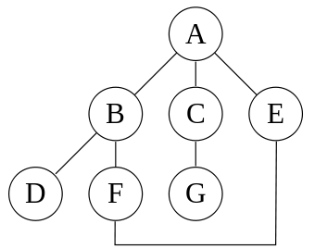
Algoritmos a usar en Simulación
DFS(Depth First Search)
Ejemplo:
Cómo es el orden de los nodos que se visitan?

Slide 53
Algoritmos a usar en Simulación
DFS(Depth First Search)
Ejemplo:
Cómo es el orden de los nodos que se visitan?
A, B, D, F, E, C, G.

Slide 54
Algoritmos a usar en Simulación
DFS(Depth First Search)
Ejecutar el archivo appDFS.m:

Slide 55
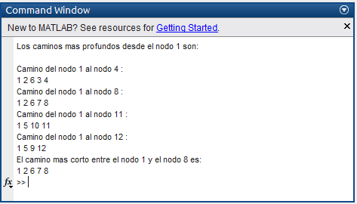
Algoritmos a usar en Simulación
DFS(Depth First Search)
Ejecutar el archivo appDFS.m:

Slide 56
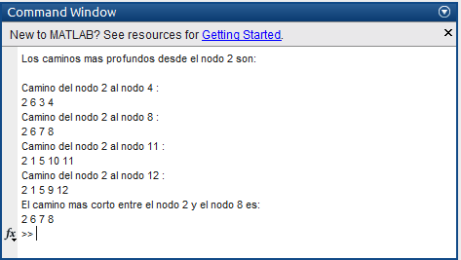
Algoritmos a usar en Simulación
DFS(Depth First Search)
Ejecutar el archivo appDFS.m:
Qué sucede si recorremos el grafo desde el nodo 2?

Slide 57
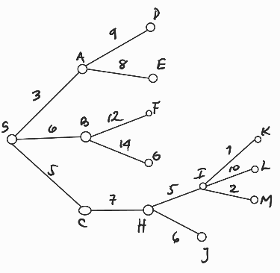
Algoritmos a usar en Simulación
BestFS(Best First Search)
Consiste en escoger el nodo adyacente mas promisorio con el fin de explorar la red.
No garantiza encontrar el óptimo.
Pseudocodigo:
Best-First-Search(Grah g, Node start)
1) Create an empty PriorityQueue
PriorityQueue pq;
2) Insert "start" in pq.
pq.insert(start)
3) Until PriorityQueue is empty
u = PriorityQueue.DeleteMin
If u is the goal
Exit
Else
Foreach neighbor v of u
If v "Unvisited"
Mark v "Visited"
pq.insert(v)
Mark v "Examined"
End procedure

Slide 58
Algoritmos a usar en Simulación
BestFS(Best First Search)
We start from source "S" and search for
goal "I" using given costs and Best First search.
pq initially contains S
We remove s from and process unvisited neighbors of S to pq.
pq now contains {A, C, B} (C is put before B because C has lesser cost)
We remove A from pq and process unvisited neighbors of A to pq.
pq now contains {C, B, E, D}
We remove C from pq and process unvisited neighbors of C to pq.
pq now contains {B, H, E, D}
We remove B from pq and process unvisited neighbors of B to pq.
pq now contains {H, E, D, F, G}
We remove H from pq. Since our goal "I" is a neighbor of H, we return.

Slide 59
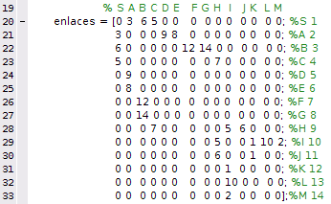
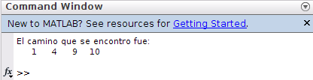
Algoritmos a usar en Simulación
BestFS(Best First Search)
Ejecutar el archivo BestFS.m.

Slide 60
Metaheuristicas
Heuristicas
Proceso lógico e intuitivo para solucionar un problema.
Toma menos tiempo en encontrar una solución.
No garantiza la solución óptima
Metaheuristicas
Proceso que usualmente se inspira en fenómenos de la naturaleza para encontrar una solución
Toma menos tiempo en encontrar una solución.
No garantiza la solución óptima

Slide 61
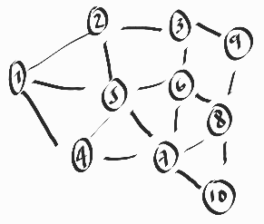
Metaheuristicas
Algoritmos Evolutivos
Conceptos:
Individuo: es una solucion factible, no necesariamente optima, del problema a tratar.
El interior del individuo se le llama Cromosoma.
Ejemplo para el caso del camino de costo minimo: s=1, d=10
Indv1=[1 2 5 7 10]
Indv2=[1 4 7 10]
No es un individuo: indv3=[1 2 3 6]

Slide 62
Metaheuristicas
Algoritmos Evolutivos
Conceptos:
Individuo: es una solucion factible, no necesariamente optima, del problema a tratar.
Ejemplo para el caso del TSP:
Indv1=[1 2 3 9 8 10 7 6 5 4 1]
Indv2=[1 2 5 6 3 9 8 10 7 4 1]
No es un individuo: indv3=[1 4 5 2 3 9 6 8 7 10]

Slide 63
Metaheuristicas
Algoritmos Evolutivos
Conceptos:
Generacion: es un grupo de individuos que intentan solucionar el problema.
La idea es entonces producir las generaciones que sean necesarias para aproximarnos o igualarnos a la solucion optima del problema.

Slide 64
Metaheuristicas
Algoritmos Evolutivos
Conceptos:
Generacion: es un grupo de individuos que intentan solucionar el problema.
Primera generacion: se produce una cierta cantidad de individuos usando tecnicas intuitivas y probabilisticas que garanticen la factibilidad del individuo de acuerdo al problema tratado.

Slide 65
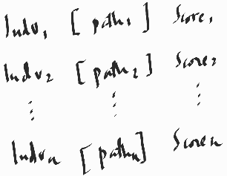
Metaheuristicas
Algoritmos Evolutivos
Conceptos:
Puntaje: es la calificacion que posee el individuo de acuerdo a la calidad de su solucion.

Slide 66
Metaheuristicas
Algoritmos Evolutivos
Conceptos:
Ranking: Organizo los individuos de menor a mayor de acuerdo a su puntaje.

Slide 67
Metaheuristicas
Algoritmos Evolutivos
Conceptos:
Generacion de las siguientes generaciones:
Operadores:
Cruzamiento
Mutacion

Slide 68
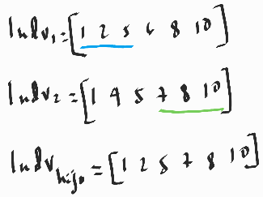
Metaheuristicas
Algoritmos Evolutivos
Conceptos:
Generacion de las siguientes generaciones:
Operadores:
Cruzamiento
Consiste en cómo selecciono y cruzo los individuos a emparejar.

Slide 69
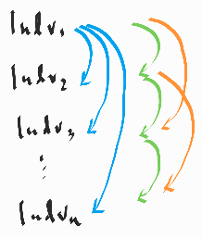
Metaheuristicas
Algoritmos Evolutivos
Conceptos:
Generacion de las siguientes generaciones:
Operadores:
Cruzamiento
Consiste en como selecciono y cruzo los individuos a emparejar.

Slide 70
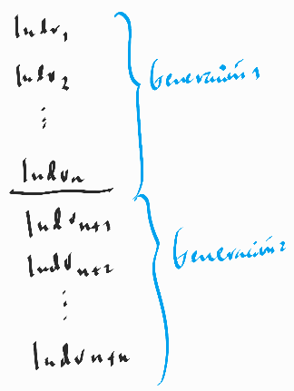
Metaheuristicas
Algoritmos Evolutivos
Conceptos:
Generacion de las siguientes generaciones:
Operadores:
Cruzamiento
Consiste en como selecciono y cruzo los individuos a emparejar.

Slide 71
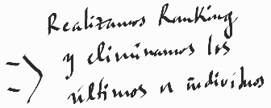
Metaheuristicas
Algoritmos Evolutivos
Conceptos:
Generacion de las siguientes generaciones:
Operadores:
Cruzamiento
Consiste en como selecciono y cruzo los individuos a emparejar.

Slide 72
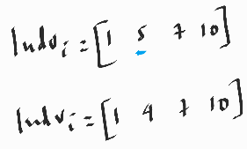
Metaheuristicas
Algoritmos Evolutivos
Conceptos:
Generacion de las siguientes generaciones:
Operadores:
Mutacion
Consiste en alterar bajo algun criterio un porcentaje reducido de individuos.

Slide 73
Metaheuristicas
Algoritmos Evolutivos:
Pseudocódigo:
Begin
Generate initial population P randomly. Make P feasible according to constraints
Generation G = 1
WHILE G < G_{max}
Calculate Score values for every solution in P
Perform Ranking
Apply selection and crossover to P
Apply mutation to P
Reduce P + P’ to P
Make P feasible according to constraints
G = G + 1
End WHILE
Print results in output file
End

Slide 74
Metaheuristicas
Algoritmos Evolutivos
Recomendaciones:
Probabilidad de Cruzamiento: 80% - 95%
Probabilidad de Mutación: 0.5% - 1%
Tamaño de la Población: 20 – 30
Cromosoma: depende del problema
Funciones de Cruzamiento y Mutación: depende del problema

Slide 75
Metaheuristicas
Ejemplo: Descargar los siguientes archivos
En “metaheuristicas.zip”, descargar “tsp_ga.m”.

Slide 76
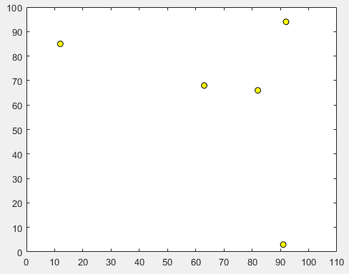
Metaheuristicas
Ejemplo: TSP para 5 nodos

Slide 77
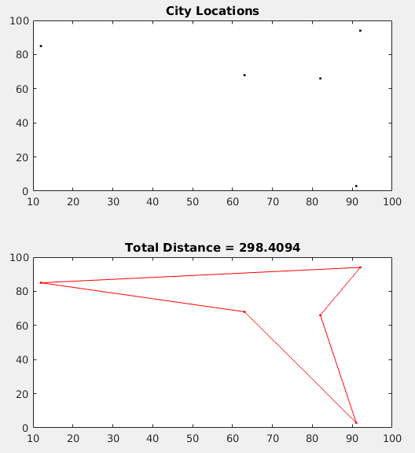
Metaheuristicas
Ejemplo: TSP para 5 nodos
Resultado de la metaheuristica

Slide 78
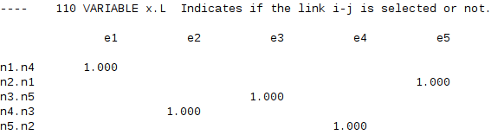
Metaheuristicas
Ejemplo: TSP para 5 nodos
Resultado del modelo matemático:

Slide 79
Metaheuristicas
Ant Colony:
Es una técnica probabilística.
Ideal para grafos:
Ej: Camino de costo, TSP.
Se basa en el comportamiento de las hormigas para encontrar comida usando rutas óptimas.
No garantiza encontrar la solución óptima del modelo matemático aplicado a un determinado problema.

Slide 80
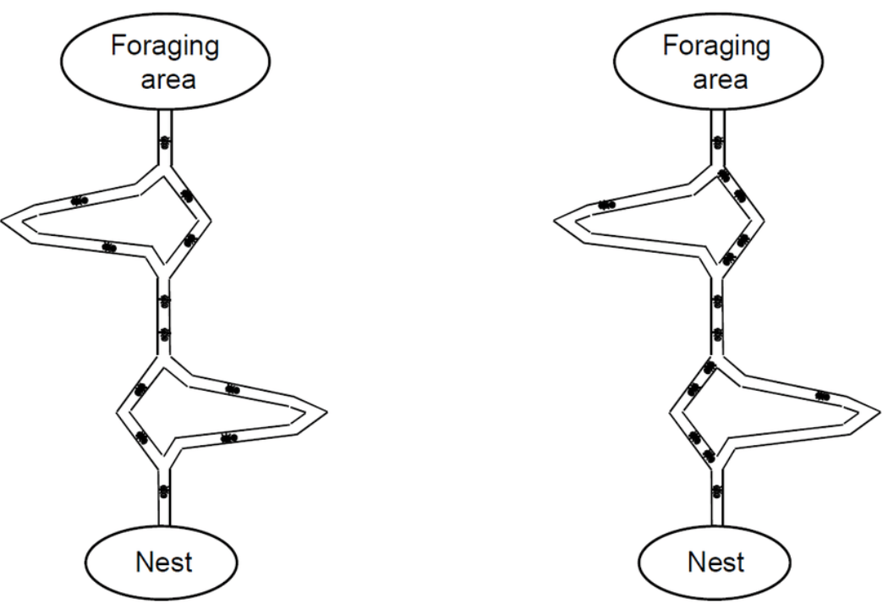
Metaheuristicas
Ant Colony:
Origen:
Experimento del doble puente (Deneubourg, 1980).

Slide 81
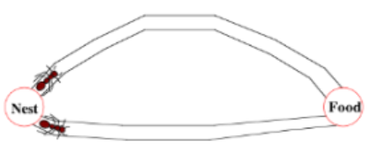
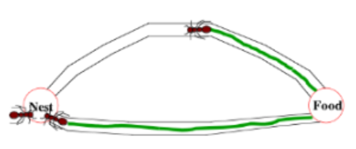
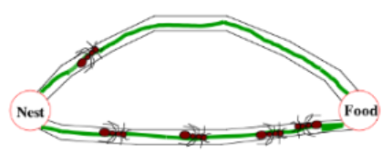
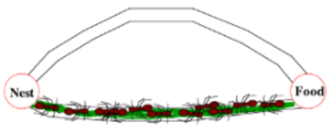
Metaheuristicas
Ant Colony:
Concepto:
Dos hormigas salen de su colonia en busca de comida:
La hormiga 2 regresaría mas rápido porque tomó el camino mas corto:
El patrón se repetiría para las hormigas venideras:
Al inicio, no hay feromonas, entonces
la probabilidad de escoger cualquier
camino es la misma.
1
2
1
La hormiga 3 vería que el camino mas
corto tendría mas feromonas y
tomaría ese camino para conseguir
comida.
3
2

Slide 82
Metaheuristicas
Ejemplo: Descargar los siguientes archivos
metaheuristicas.zip:
Main.m: Ejecutar este archivo.
Aco.m: NO se ejecuta.
CreateModel.m: NO se ejecuta.
PlotSolution.m: NO se ejecuta.
RouletteWheelSelection.m: NO se ejecuta.

Slide 83
Metaheuristicas
Ejemplo: TSP para 5 nodos

Slide 84
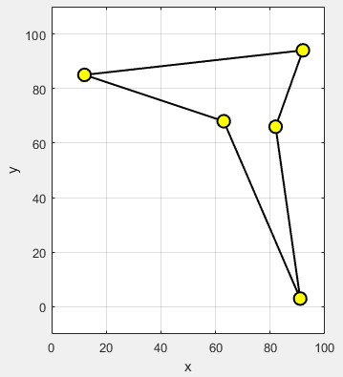
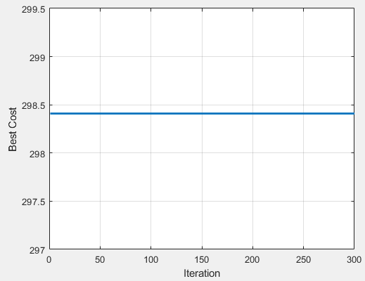
Metaheuristicas
Ejemplo: TSP para 5 nodos
Resultado de la metaheuristica:
Best Cost=298.4094

Slide 85
Metaheuristicas
Ejemplo: TSP para 5 nodos
Resultado del modelo matemático:

Slide 86
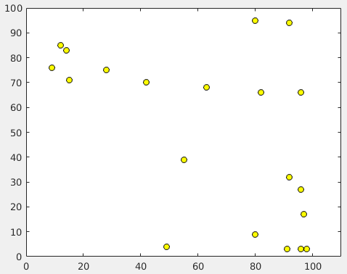
Metaheuristicas
Ejemplo: TSP para 20 nodos

Slide 87
Metaheuristicas
Ejemplo: TSP para 20 nodos
Modificar las coordenadas en main.m y en CreateModel.m.

Slide 88
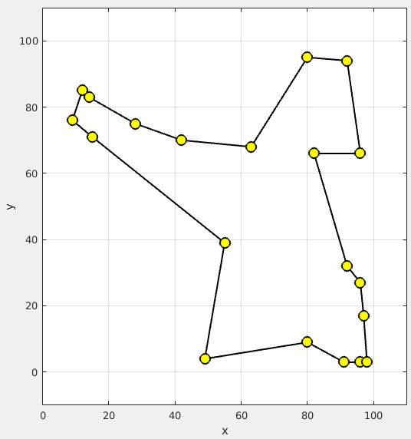
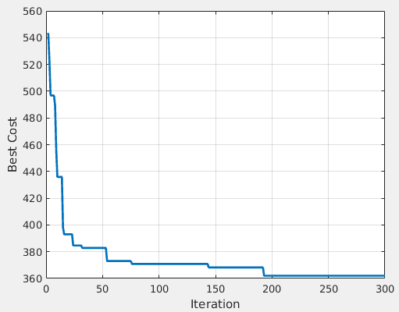
Metaheuristicas
Ejemplo: TSP para 20 nodos
Resultado de la metaheuristica
Best Cost=362.038

Slide 89
Metaheuristicas
Ant Colony:
Expresiones matemáticas básicas:
$$p_{ij}=\frac{τ_{ij}^{α}∗η_{ij}^{β}}{\sum{τ_{ij}^{α}∗η_{ij}^{β}}}$$
Donde:
$p_{ij}$: probabilidad de que una hormiga se mueva del nodo i al nodo j.
$τ_{ij}$: la cantidad de feromona del enlace (i,j).
$η_{ij}$: la deseabilidad del enlace (i,j). Para el caso del TSP o camino de costo mínimo, la deseabilidad sería 1/c_{ij}
$α:$ la importancia de la feromona en cada uno de los enlaces (típicamente vale 1).
$β:$ la importancia de la deseabilidad en cada uno de los enlaces (típicamente vale 1).

Slide 90
Metaheuristicas
Ant Colony:
Expresiones matemáticas básicas:
$$τ_{ij}=\left(1−ρ\right)∗τ_{ij}+ \sum_{k=1}^{m}{Δτ_{ij}^{k}}$$
Donde:
$τ_{ij}$: la cantidad de feromona del enlace (i,j).
$ρ:$tasa de evaporación ($0<ρ<1$).
$m:$ número de hormigas.
$Δτ_{ij}^{k}:$ la cantidad a calcular de feromona para el enlace (i,j) de la hormiga k.
$Δτ_{ij}^{k}= \left\{\begin{aligned}1/{L_{k}} \\ 0\end{aligned}\right.$ donde $L_{k}$ es el costo total de la solución encontrada por la hormiga k.

Slide 91
Metaheuristicas
Ant Colony:
Pseudocódigo (para TSP o CMC):
Creamos la matriz de costos $c_{ij}$
Inicializamos $τ_{ij}$ ($τ_{ij}>0$)
For n generaciones de hormigas:
For m hormigas:
Calculamos $p_{ij}$ para determinar el siguiente nodo a explorar
Hallamos la solución (Ej: una ruta TSP o una ruta de mínimo costo a un destino)
End
Actualizamos $τ_{ij}$
End

Slide 92
Actividades por Entregar
Entrega 3:
Para la semana después de la última semana de clases.
Proponer un algoritmo que solucione el mismo problema de la entrega 2.
Que ustedes mismos propongan un algoritmo.
Reutilizar otro algoritmo.
Proponer una metaheurística: Algoritmo evolutivo, Ant Colony.

Slide 93
Actividades por Entregar
Examen 3:
Para la semana después de la última semana de clases.
Resolver un caso de simulación.

